Slide 1

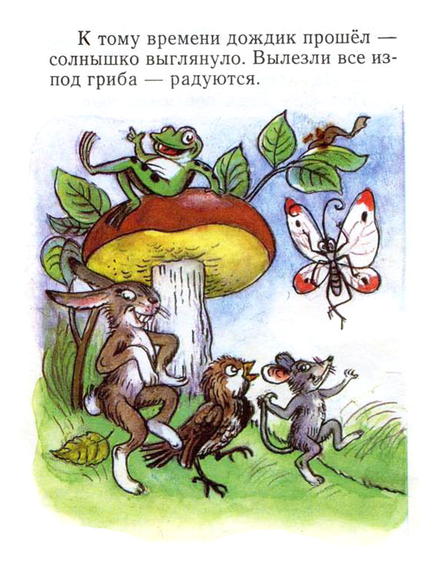
В. Г. Сутеев
Под грибом

Slide 2
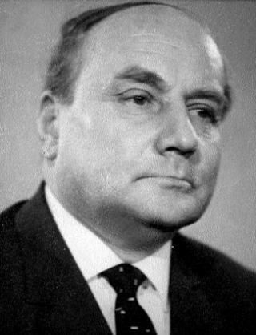
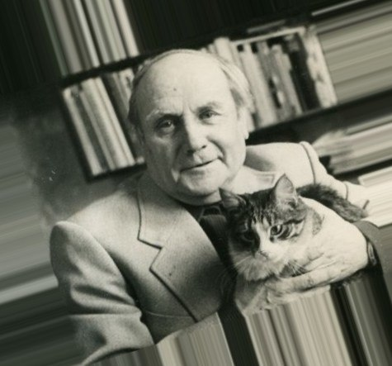
Автор этой сказки Владимир Григорьевич Сутеев. Он родился в Москве более 100 лет назад. С детства писатель очень любил рисовать.

Slide 3
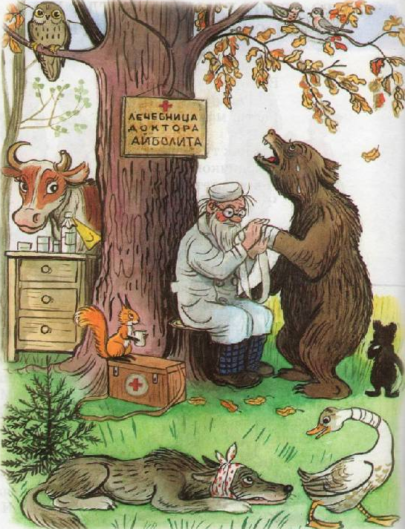
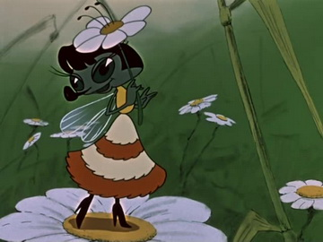
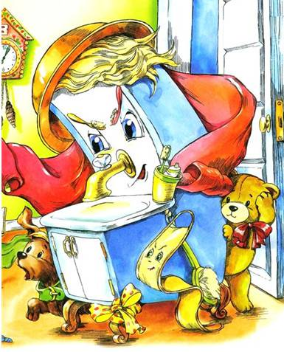
Став взрослым, он рисовал иллюстрации к детским книгам Корнея Чуковского:
Айболит
Муха-цокотуха
Мойдодыр

Slide 4


Агнии Барто:
Мячик
Медвежонок-невежа

Slide 5
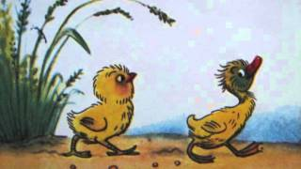
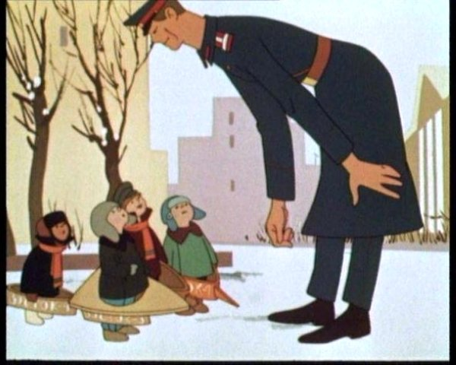
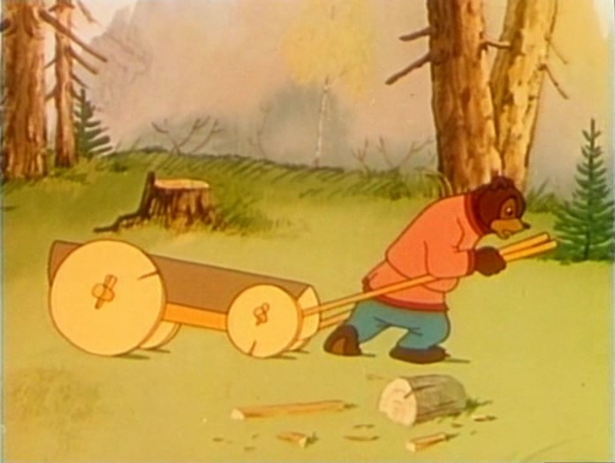
Владимир Сутеев работал над созданием мультфильмов для детей
Утёнок и цыплёнок
Дядя Стёпа
Разные колёса

Slide 6
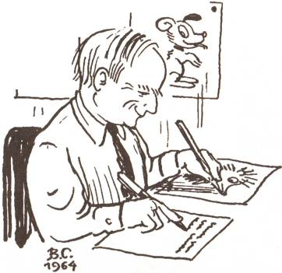
Владимир Григорьевич проявил себя не только, как художник, но и как писатель. У него был такой секрет: писал он правой рукой, а рисовал левой.

Slide 7




Он написал для детей такие замечательные сказки:
И многие другие

Slide 8


Slide 9
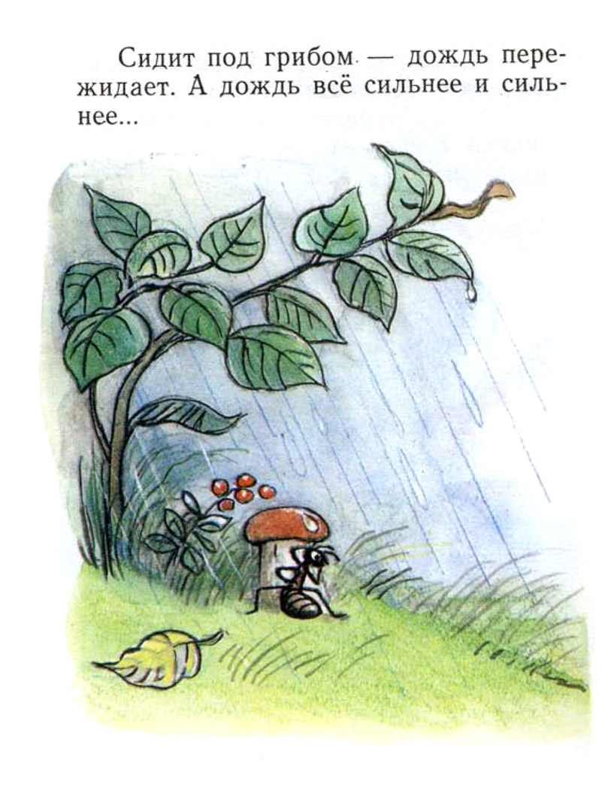

Slide 10


Slide 11
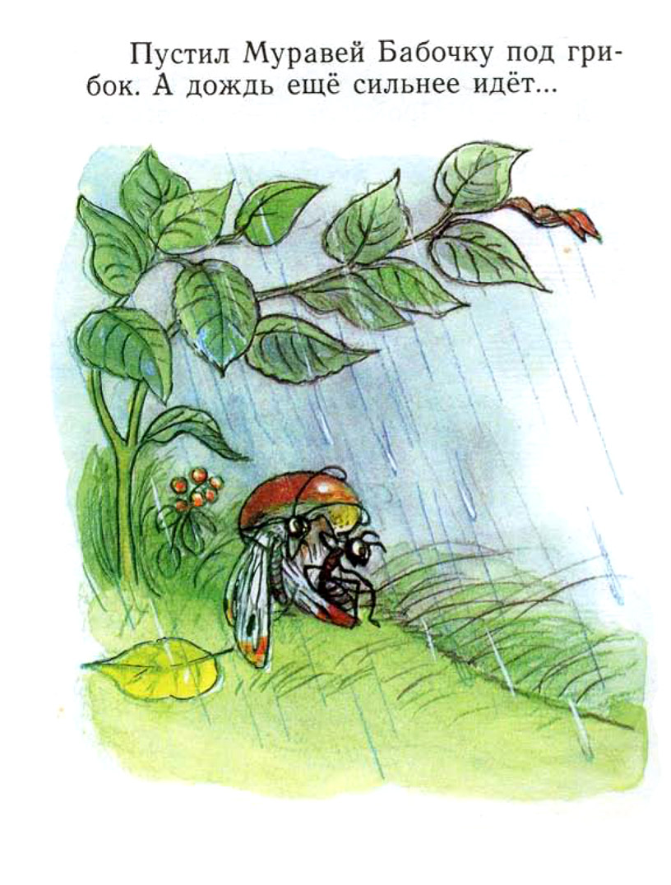

Slide 12
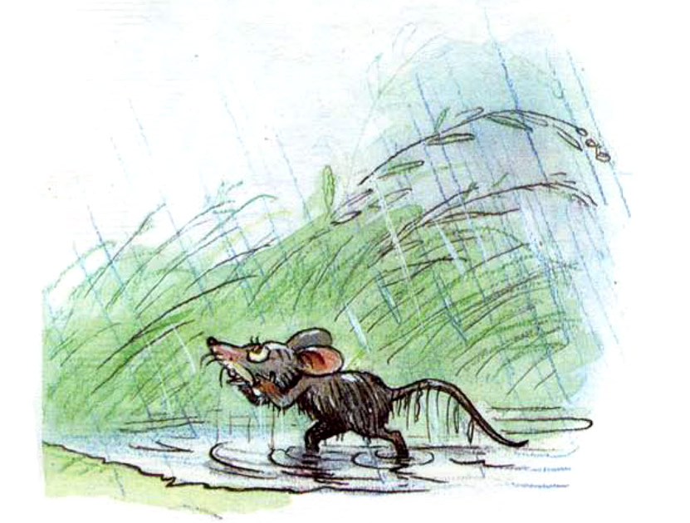

Slide 13
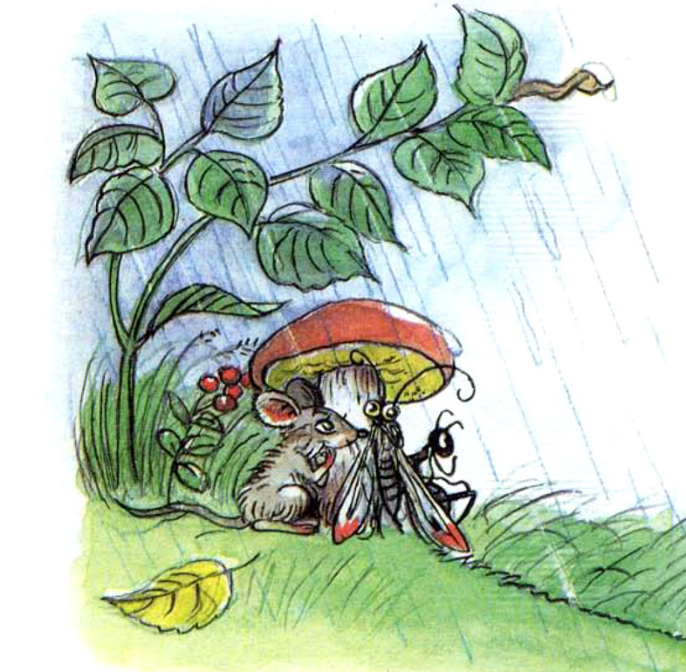

Slide 14


Slide 15
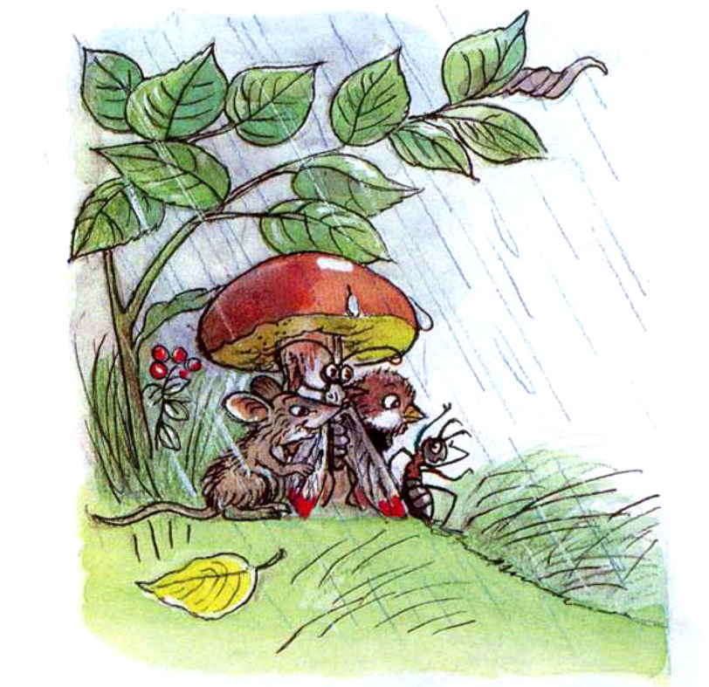

Slide 16
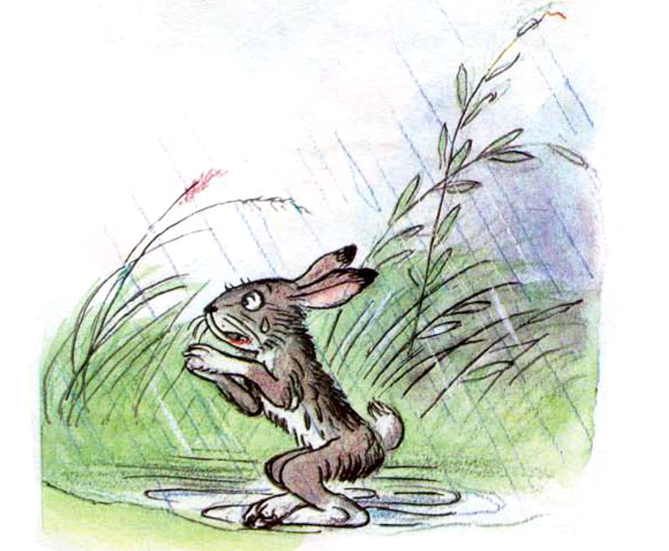

Slide 17
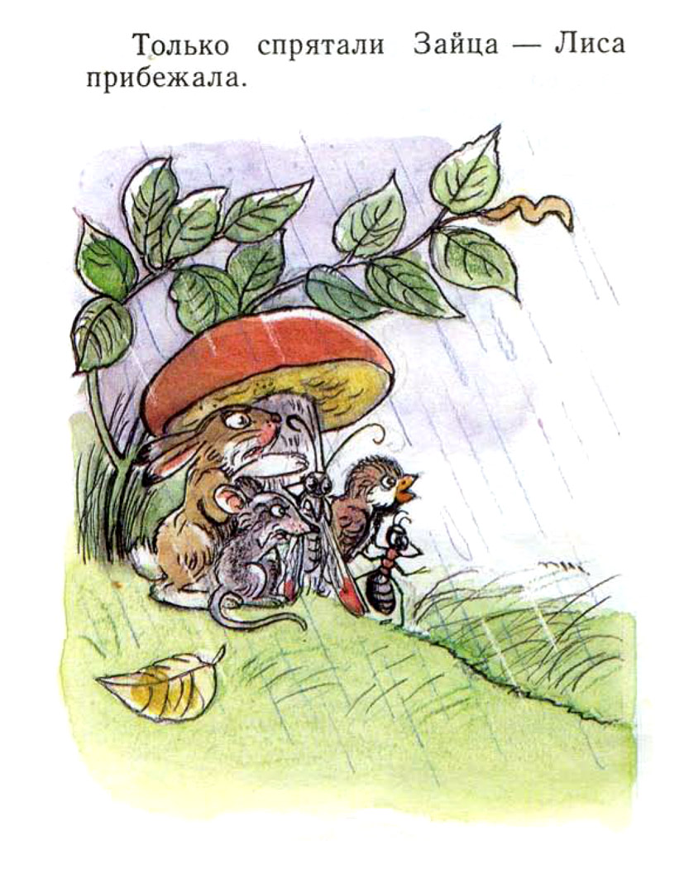

Slide 18
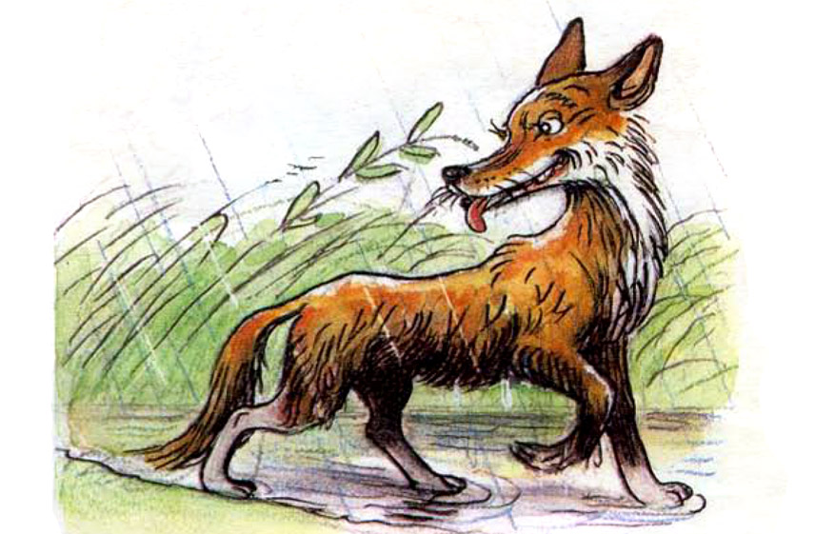

Slide 20


Slide 21


Почему сначала одному муравью под грибом было тесно, а потом всем места хватило?

Slide 22

Игра «Солнышко, дождик»

Slide 23

Игра «Солнышко, дождик»

Slide 24
Игра «Солнышко, дождик»

Slide 25
Игра «Солнышко, дождик»

Slide 26
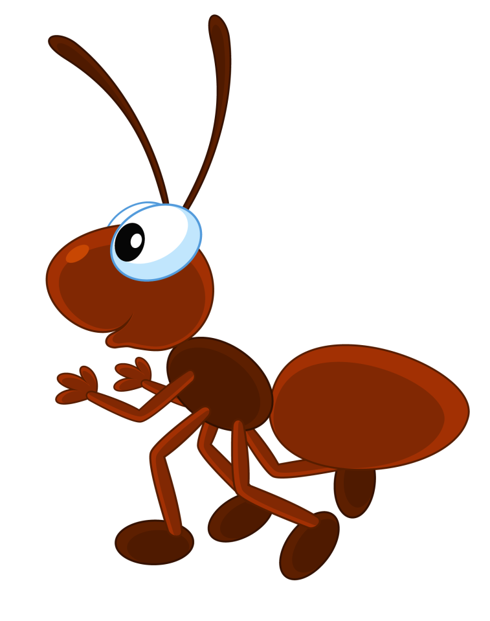
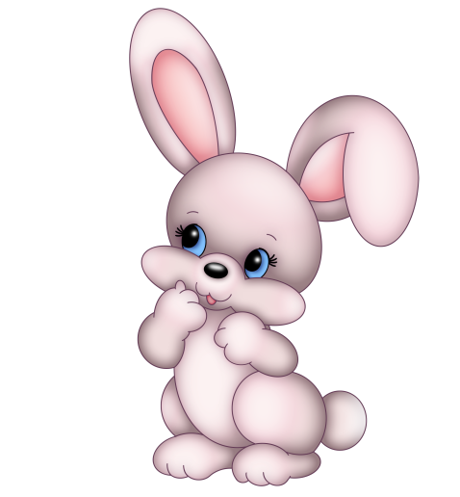
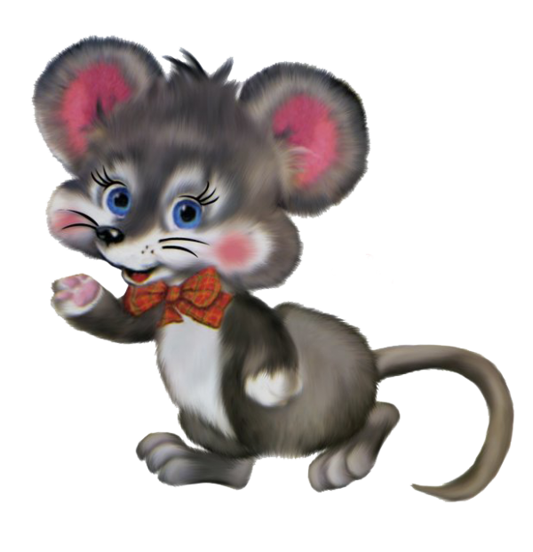
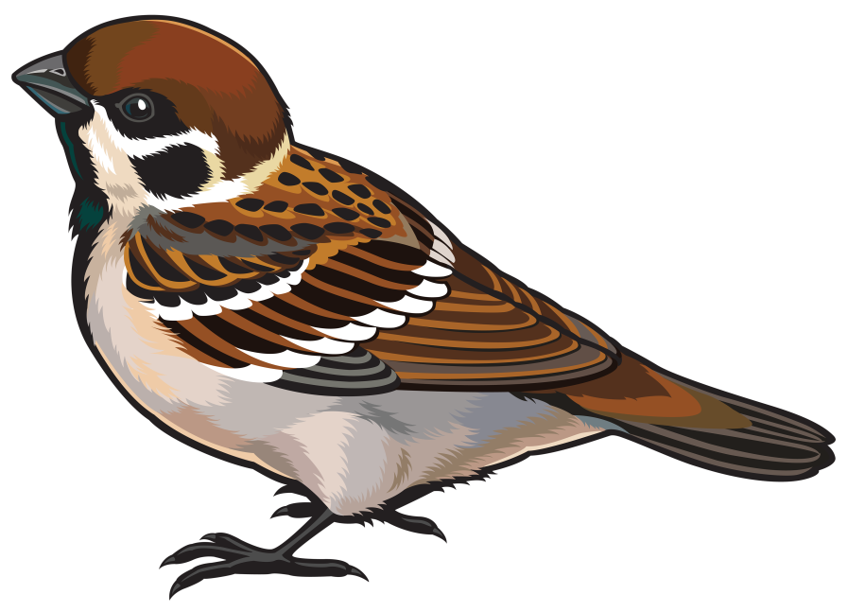

Выберите только насекомых, которые спрятались под грибом:

Slide 27


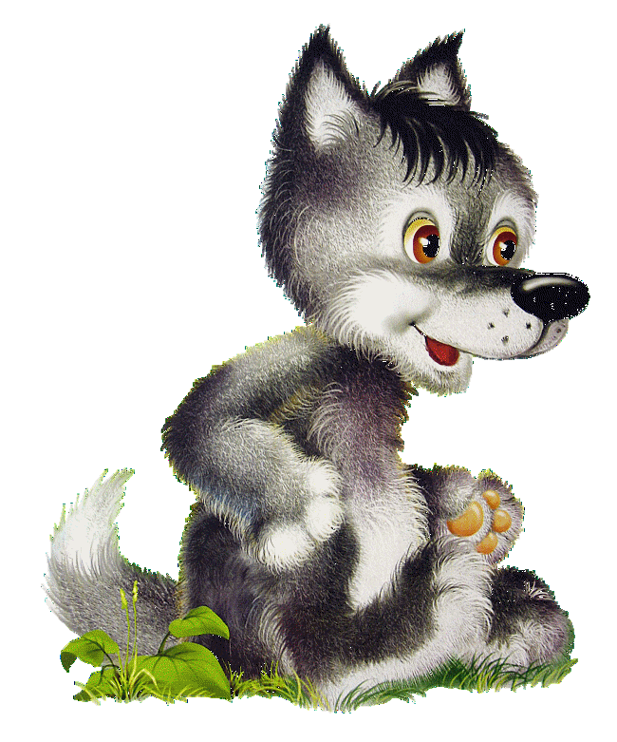
Выберите только тех зверей, которые спрятались под грибом:

Slide 28


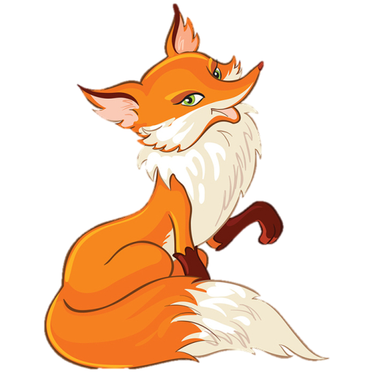

Кто не испугался дождя и не спрятался под грибок?

Slide 29




Дидактическая игра «Назови ласково героев сказки»

Slide 30



Игра «Кто за кем?»

Slide 31
Как называется сказка?
2. Почему звери прятались?
3. Как зайчик спасся от лисы?
4. Чему учит нас сказка?
5. Назовите автора сказки.

Slide 32

МОЛОДЦЫ!!!

